Slide 1





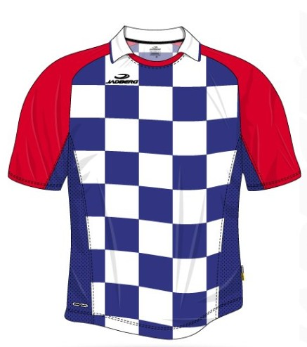



Hlavní partneři pro rok 2015
Fotbalový zpravodaj
SK Štětí
Sezóna 2015/2016
Ústecký přebor Podzim 2015
Další partneři pro rok 2015
Restaurace Klub ve Štětí
FORNAXA –TĚSNĚNÍ, spol. s r.o.
Dům dětí a mládeže Štětí
VOLEMAN - autobusová přeprava
Patok s.r.o.
Ahlfit s.r.o.
STROJCONSULT s.r.o.
Izolace Beran s.r.o.
POKORNÝ, spol. s r.o.
STAVEBNÍ STROJE A DOPRAVA s.r.o.
JT-Service s.r.o.
VAM ANLAGETECHNIK s.r.o.
Průmstav Štětí a.s.
Montiz
BESTONSTAV s.r.o.
DEKRA Industrial s.r.o.
AXIS a.s.
INDUSTRIAL CZ, spol. s r.o.
Unistroj s.r.o.
Tyma CZ, s.r.o.
Technicom, s.r.o.
Fortuna
Ruml s.r.o.
GEAR SERVICE s.r.o.
10.10.2015
sobota 10.kolo 10:15
6.
FK ČL Neštěmice
5:1
www.stetimondifotbal.cz

Slide 2






Vítáme
Zápas podzimu
SK Štětí
FK Chmel Blšany
sobota 24.10.2015
10:15 hod
Při příležitosti dnešního utkání Ústeckého přeboru funkcionáře, hráče a příznivce
SK Štětí
a
FK ČL Neštěmice
Hlavního rozhodčího
Zdeňka Roháče z Žižic
Asistenty hlavního rozhodčího
  Antonína Suchánka z Černčic
  Michala Ipsera z Loun
  Delegáta FAČR
  Miloše Dvorského z Litoměřic
2
35

Slide 3
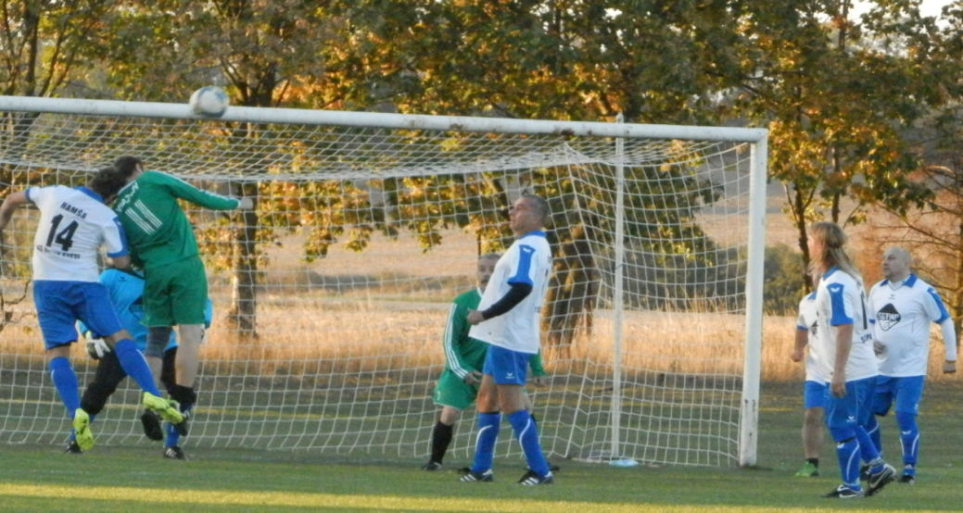
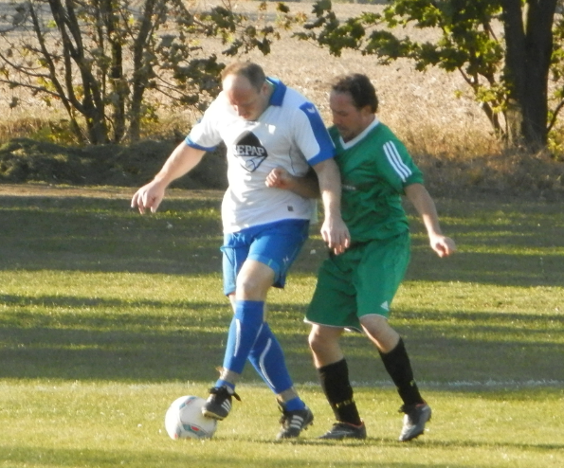

Sokol Vražkov-SK Štětí 2.10.2015
Stará garda
Vážení sportovní přátelé
po týdnu Vás opět vítáme na domácím zápase mužstva dospělých. Před 7 dny jsme oslavili vítězství nad Jiskrou Modrá, která se ale nerodila vůbec lehce. Soutěž máme rozjetou dobře a jediné mužstvo, které je před námi jsou Blšany v jehož sestavě nastupují, aspoň jak je to prezentováno, profesionálové bez angažmá. Zápas podzimu, kterým je právě utkání s tímto celkem, se hraje přesně za 14 dní 24.10.2015 a už teď Vás zveme a věříme, že si najdete čas k návštěvě zdejšího fotbalového stadionu. Soutěž je však dlouhá a dnešním zápasem končí teprve první třetina všech zápasů. Pořadí se může měnit každým kolem. Ke každému utkání je třeba přistupovat zodpovědně, žádného soupeře nepodcenit. To se týká i našeho dnešního protivníka, jehož hráče, funkcionáře a diváky na našem hřišti srdečně vítáme. Neštěmice nejsou neznámý soupeř a zápasy s ním jsou datovány už v 6O. letech minulého století v I.A třídě. V Neštěmicích mají hezký sportovní areál a k dispozici je i hřiště s umělým povrchem. Úspěšní jsou zde i ve výchově mládeže, která je stabilním účastníkem nejvyšších krajských soutěží.
Kromě pozorného sledování výsledků jednotlivých mužstev se oči všech členů našeho oddílu stále častěji dívají směrem k bývalému házenkářskému hřišti, kde už všechno vrcholí a fotbalisté plánují, kdy vyběhnou na hřiště s umělým travnatým povrchem poprvé. Termí dokončení je konec října.
Přejeme, aby se Vám dnešní fotbal líbil,viděli jste spoustu gólů a domů odcházeli spokojeni.
Štětí do toho
34
3

Slide 4
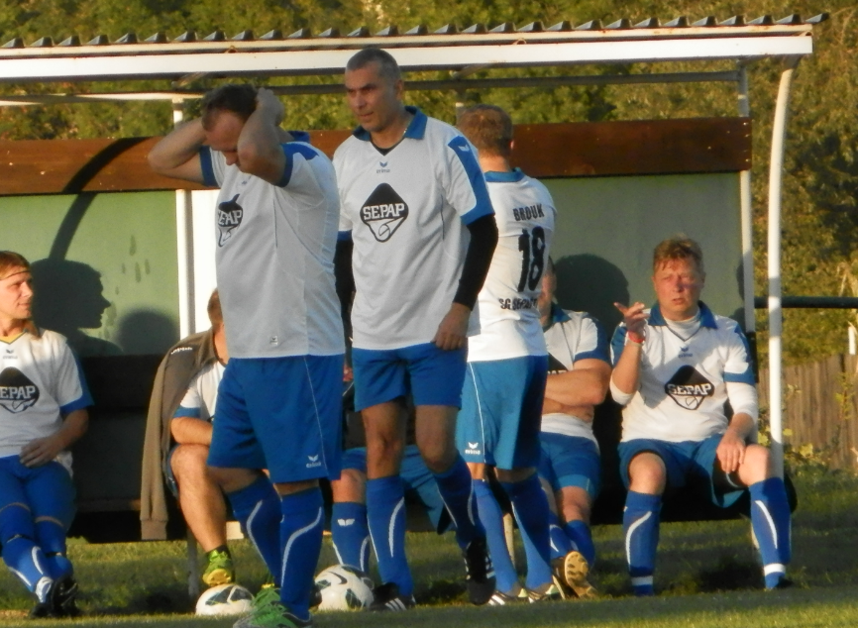


Minulý týden se mládežnickým mužstvům nedařilo
 | Stará garda Sepap Štětí Okresní přebor 2015/16 po 7. kole
 | 1. | TJ Žitenice | 6 | 6 | 0 | 0 | 64:9 | 18
 | 2. | Tigo Nučnice 1996 | 6 | 6 | 0 | 0 | 34:7 | 18
 | 3. | TJ Sokol České Kopisty | 7 | 4 | 0 | 3 | 26:27 | 12
 | 4. | FK Litoměřice | 6 | 2 | 1 | 3 | 18:25 | 7
 | 5. | Sepap Štětí - stará garda | 5 | 2 | 1 | 2 | 18:28 | 7
 | 6. | Slavoj Bohušovice | 6 | 2 | 1 | 3 | 15:39 | 7
 | 7. | Sokol Malé Žernoseky | 6 | 1 | 2 | 3 | 14:21 | 5
 | 8. | Sokol Vražkov | 7 | 1 | 1 | 5 | 15:25 | 4
 | 9. | Sokol Pokratice | 5 | 0 | 0 | 5 | 6:29 | 0
3.10.2015 | SK Štětí | FK Jiskra Modrá | 3:0 | Dospělí
2.10.2015 | Sokol Vražkov | SK Štětí | 2:3 | Stará garda
3.10.2015 | TJ Sokol Košťany | SK Štětí | 8:0 | Starší dorost
3.10.2015 | TJ Sokol Košťany | SK Štětí | 5:2 | Mladší dorost
4.10.2015 | FK Litoměřice | SK Štětí | 12:0 | Starš žáci
4.10.2015 | FK Litoměřice | SK Štětí | 7:1 | Mladší žáci
3.10.2015 | SK Štětí | FK Libochovice | 1:2 | Mladší žáci B
4.10.2015 | FA Petra Voříška | SK Štětí/Roudnice n.L. | 29:11 | Starší přípravka 2005
4.10.2015 | FA Petra Voříška | SK Štětí/Roudnice n.L. | 28:16 | Starší přípravka 2006
7.kolo okresního přeboru staré gardy 2.10.2015
Bohušovce-Žitenice | 2:12
Pokratice - Malé Žernoseky | 0:4
Vražkov - Štětí | 2:3
Litoměřice - České Kopisty | 2:4
4
33

Slide 5


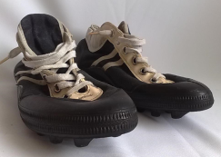

Stará garda z 5 zápasů v okresním přeboru 4
odehrála na hřišti soupeře
Zápasy doma
10.10.2015 | sobota | 13:00 | Štětí | TJ Sokol Pokratice | Mladší žáci B
11.10.2015 | neděle | 10:00 | SK Štětí/Roudnice n.L. | FK Ústí n.L. | Starší přípravka 2005,2006
11.10.2015 | neděle | 13:00 | Turnaj mladší přípravky |  | Mladší přípravka
17.10.2015 | sobota | 10:15, 12:30 | SK Štětí/Hoštka | FK Český Lev Neštěmice | Starší, mladší dorost
18.10.2015 | neděle | 10:00, 12:00 | SK Štětí | FK Český Lev Neštěmice | Starší, mladší žáci
23.10.2015 | pátek | 16:30 | SK Štětí | Sokol Pokratice | Stará garda
24.10.2015 | sobota | 10:15 | SK Štětí | FK Chmel Blšany | Dospělí
Sokol Vražkov –SK Štětí
2:3(1:1) 2.10.2015 7. kolo
Hlavním cílem před tímto utkáním bylo seskočit z kolotoče, který před týdnem ve Štětí roztočily Žitenice. Povedlo se a konsolidovaná sestava s 5 náhradníky v sestavě vyrazila směr posvátná hora Říp, za kterou se směrem od Štětí nachází obec Vražkov. V úvodu jsme si vypracovali územní převahu, která byla odměněna brankou. Předcházel ji faul v pokutovém území, po kterém následovala penalta, z níž Libor Pilař otevřel skóre na 1:0. Postupně však naše kombinace ztrácela na kráse, dopouštěli jsme se chyb v rozehrávce, které se ve fotbale neodpouští. Domácí naši váhavost potrestali srovnáním výsledku na 1:1. Po změně stran jsme se přeci jenom probrali a během 5 minut v průběhu poločasu se nám podařilo získat slibný náskok. Branku na 2:1 vstřelil Vála a na 3:1 upravil Jan Čermák. Utkání nebylo ale zdaleka rozhodnuto. Domácí totiž snížili na 2:3 a v závěru utkání ještě přitlačili na pilu. Všechny nebezpečné situace jsme přečkali a domů se vraceli s pocitem vítězství, i když Michal Hamšík hodnotil výkon jako jeden z nejslabších podzimních představení, ne-li vůbec nejhorší. Nebuďme, ale tak kritičtí, vždyť do konce podzimu jsou ještě 3 zápasy a 3. místo po jeho skončení je docela reálné. První krok může mužstvo udělat v pátek 9.10.2015 doma proti Bohušovicím.
Branky: Pilař 1, Vála 1, Čermák 1
Zápasy venku
10.10.2015 | sobota | 10:15, 12:30 | VOŠ a SOŠ Roudnice nad Labem v Hrobcích | SK Štětí/Hoštka | Starší, mladší dorost
11.10.2015 | neděle | 10:00, 12:00 | SK Roudnice nad Labem | SK Štětí | Starší, mladší žáci
16.10.2015 | pátek | 16:30 | FK Litoměřice | SK Štětí | Stará garda
17.10.2015 | sobota | 10:00 | SK Roudnice n.L.B | Štětí | Mladší žáci B
17.10.2015 | sobota | 10:00 | Turnaj mladší přípravky v Brozanech |  | Mladší přípravka
17.10.2015 | sobota | 17:00 | TJ Střekov-umělé osvětlení | SK Štětí | Dospělí
18.10.2015 | neděle | 10:00 | FK BANÍK MOST 1909, A.S. | SK Štětí/Roudnice n.L. | Starší přípravka 2005,2006
32
5

Slide 6



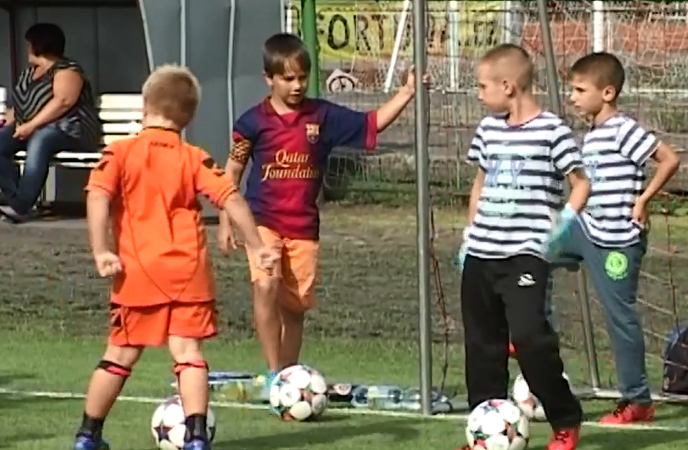
FK Český
Lev Neštěmice
Náborová akce mladých fotbalistů se na fotbalovém stadionu ve Štětí konala na 4. září
FK Český Lev Neštěmice v prvních 4 kolech 2x vyhrál doma a na hřišti soupeře naopak 2x prohrál. Když pak Neštěmice zvítězily doma nad Postoloprty a v dalším kole překvapivě i v Horním Jiřetíně , tak mu patřilo krásné 4. místo těsně za naším mužstvem o 2 body. 20.září však přišla porážka doma s Proboštovem a od této doby náš dnešní soupeř nezískal ani bod. Prohrál v Žatci a před týdnem doma s Modlany. Zastavil se na 12 bodech a patří mu 10. místo.
1. | 9.8.2015 | Neštěmice - Bílina | 4:1
2. | 15.8.2015 | Hrobce - Neštěmice | 5:4
3. | 23.8.2015 | Neštěmice - LoKo Chomutov | 7:1
4. | 29.8.2015 | Krupka - Neštěmice | 5:1
5. | 6.9.2015 | Neštěmice - Postoloprty | 3:1
6. | 12.9.2015 | Horní Jiřetín - Neštěmice | 1:3
7. | 20.9.2015 | Neštěmice - Proboštov | 1:2
8. | 26.9.2015 | Žatec - Neštěmice | 2:0
9. | 4.10.2015 | Neštěmice - Modlany | 3:5
6
31

Slide 7
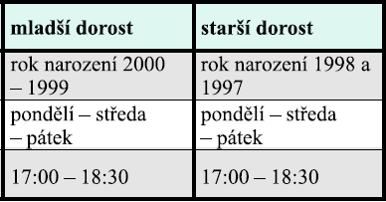
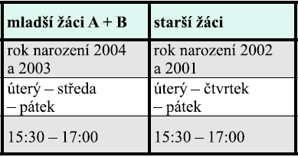
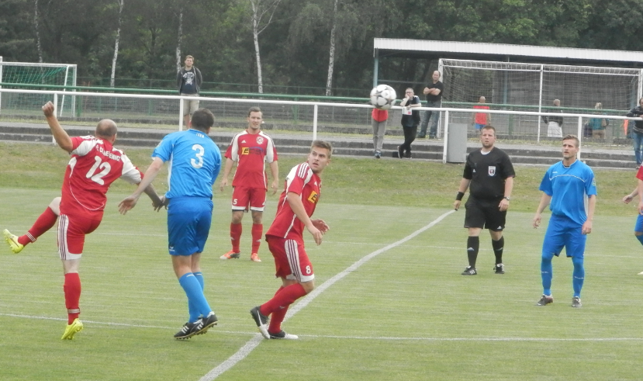
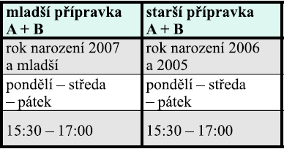
Zveme všechny mladé kluky i holky na hřiště. Kdo má zájem hrát fotbal ať přijde a hlásí se u trenérů
Vzpomínáte na náš poslední zápas s Neštěmicemi? Bylo to na konci loňské sezóny a v polovině zápasu jsme vedli 3:0. Minutu před koncem však soupeř vyrovnal, abychom v nastaveném čase vstřelili přeci jenom vítěznou branku
SK Štětí – FK ČL Neštěmice
4:3(3:0) 10.6.2015 16.kolo 29. hrané
Branky: Stejskal 3, Slanička 1
Sestava: Michovský-Tichý, Tůma, Šmidrkal, Ransdorf(45. Poráč)-Belák,
Malák(87.Koráň),Kucler, -Stejskal, Matuszewski(45.Blažek)
Připraveni: Gabriel
Trenér: J.Vinš Vedoucí: J.Havner Masér: K.Zavřel
Rozhodčí: Barva-Benda, Prošek
Hlavní Pořadatel: J.Havner
30
7

Slide 8




V PRVNÍM POLOČASE JSME SE TRÁPILI A NA BRANKY SE ČEKALO DO DRUHÉ ČÁSTI
Obě starší přípravky prohrály minulý týden v Děčíně na hřišti Máchovka s Fotbalovou akademií Petra Voříška, ale i tak se drží na krásném 3. místě
SK Štětí – FC Jiskra Modrá
3:0(0:0) 3.10.2015 9. kolo
Modrá, dle slov asistenta trenéra hostů Ladislava Michalce před zápasem, přijela do Štětí s tím, že zde nemá, co ztratit a může jedině získat. O to těžší to však pro favorita, kterým jsme v utkání 2. mužstva tabulky proti 13 byli, bývá. První půle tomu dala také za pravdu. Jeho úvod přinesl spíše nepřesnosti než pohledné akce. Z dálky to vyzkoušel Antonín Čapek, jedna z hlavních postav fotbalu v Modré posledních let, ale míč skončil vysoko nad brankou. Naše jedenáctka si první hezkou kombinaci připravila v 10. minutě, ale střelu Stejskala z těžkého úhlu brankář Kratochvíl pokryl. Hosté zahrávali v 1. poločase spoustu volných přímých kopů. Antonín Čapek z obou stran hledal centrovanými míči spoluhráče, ale ani v jednom případě to brankou neskončilo. Modrá byla v těchto okamžicích velmi aktivní a na její polovinu jsme se dostávali sporadicky. Když už jsme se k míči dostali a založili akci, tak to končilo nepřesnou přihrávkou. Lepší časy pro naše mužstvo nastaly s koncem prvního poločasu. Hrdý po brankové čáře prošel přes 2 hráče a pohotovou střelu Beláka levou nohou po jeho přihrávce brankář chytil. Ke střele se dostal i Malák, ale jeho levačka moc prudká nebyla. Největší šanci našeho mužstva v první části měl Kucler ve 43. minutě. Sice ostrou, ale ne moc přesnou střelou však trefil jen brankáře. Nástup do druhého poločasu vyšel našemu mužstvu fantasticky. Míč po volném přímém kopu Stejskala Ransdorf hlavou posunul ještě blíže k brance, kde to učesalo vlasy Slaničkovi, který tak dostal naše mužstvo do vedení 1:0. Náš tlak pokračoval i v dalších průběhu zápasu. Zahrávali jsme 3 rohy. Pak Belák hezky prošel přes několik protihráčů, ale následná střela Maláka skončila za brankou. Krásným centrem hledal plachtícího Slaničku Tichý a chybělo jen pár centimetrů, aby to skončilo gólem. Blízko naší druhé branky byl i Hrdý, ale zůstalo to 1:0.
Krajský přebor starší přípravky r.2005
1 | SK Junior Teplice/ FK Teplice | 7 | 6 | 0 |  | 1 | 185:99 | 18
2 | FK Ústí n. L. | 6 | 6 | 0 |  | 0 | 161:85 | 18
3 | SK Roudnice/Štětí | 6 | 4 | 0 |  | 2 | 132:94 | 12
4 | FC Chomutov | 6 | 4 | 0 |  | 2 | 143:105 | 12
5 | FA Petra Voříška | 6 | 4 | 0 |  | 2 | 117:95 | 12
6 | Mostecký FK | 7 | 3 | 1 |  | 3 | 151:135 | 10
7 | FK Tatran Kadaň/J. Žatec | 7 | 3 | 0 |  | 4 | 129:113 | 9
8 | FK Baník Most | 6 | 2 | 1 |  | 3 | 112:115 | 7
9 | FK Litvínov | 7 | 1 | 0 |  | 6 | 94:160 | 3
10 | FK Litoměřice | 6 | 1 | 0 |  | 5 | 74:159 | 3
11 | FK Louny/ Postoloprty | 6 | 0 | 0 |  | 6 | 74:212 | 0
Krajskýpřebor starší přípravky r.2006
1 | FK Ústí n. L. | 6 | 6 |  | 0 | 0 | 155:80 | 18
2 | FK Baník Most | 6 | 5 |  | 0 | 1 | 167:86 | 15
3 | SK Roudnice/Štětí | 6 | 5 |  | 0 | 1 | 156:81 | 15
4 | FK Tatran Kadaň/J. Žatec | 7 | 4 |  | 0 | 3 | 144:81 | 13
5 | FK Litoměřice | 6 | 4 |  | 0 | 2 | 126:94 | 12
6 | FA Petra Voříška | 6 | 4 |  | 0 | 2 | 131:96 | 11
7 | SK Junior Teplice/ FK Teplice | 7 | 3 |  | 1 | 3 | 124:113 | 10
8 | FC Chomutov | 5 | 2 |  | 0 | 3 | 78:79 | 6
9 | FK Litvínov | 7 | 0 |  | 1 | 6 | 91:174 | 1
10 | FK Louny/ Postoloprty | 6 | 0 |  | 0 | 6 | 84:173 | 0
11 | Mostecký FK | 6 | 0 |  | 0 | 6 | 42:226 | 0
8
29

Slide 9
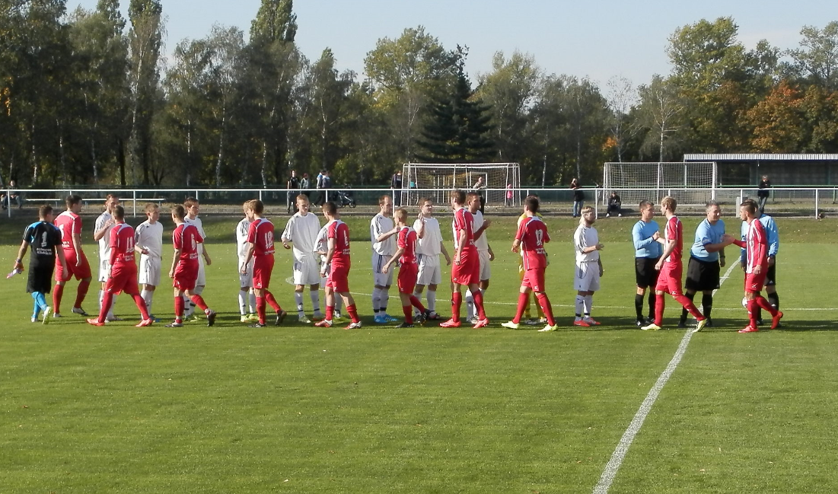
Mladší žáci B 2x za sebou prohráli a klesli na 4. místo
Pokračování zápasu Jiskra Modrá-SK Štětí 3.10.2015
Důrazným atakováním soupeře jsme se dostali k míči v 60, minutě, ale ani Belák nemířil přesně. Uklidňující branky na 2:0 jsme se dočkali v 67. minutě. Do zpětné přihrávky se opřel Slanička a míč skončil u pravé tyče. V 75. minutě poslal trenér na hřiště Jana Grepla a jeho první kontakt s míčem skončil brankou. Slanička vystřelil, míč se odrazil zpět do pole k nohám dobíhajícího, již zmiňovaného Grepla, který i s pomocí tyče upravil na 3:0. Korigovat mohli hosté v 84. minutě, když po centru Čapka z volného přímého kopu hlavičkoval vedle Šotola. Poslední velkou příležitost utkání mělo Štětí 4 minuty před koncem, kdy po rohu dolétl míč až k Hrdému, který pohotově vystřelil, ale hradbou těl míč do sítě neproletěl.
Branky: Slanička 2 Jan Grepl 1
Sestava: Kloub-Tichý, Ransdorf, Šimral, Čámský-Kucler,
Slanička(84. Poráč), Hrdý, Stejskal.
Belák(74. Jan Grepl), Malák(78.Marek)
Připraveni: Michovský, Mencl¨
Trenér: J.Vinš Vedoucí: J.Havner Masér: K.Zavřel
Rozhodčí: Jan Zubr-Tomáš Zvonař, Tomáš Zubr Delegát: P.Kalista
Hlavní pořadatel: J.Havner 100 diváků
SK Štětí B– Sokol Straškov Vodochody
1:2 (0:1) 3.10.2015 6.kolo
Hosté do tohoto zápasu neinkasovali ještě branku a v úvodu měli také mírnou územní převahu. Šimon Černý se v brance nenudil a odolával nájezdům Straškov. Jednou však v 1. části kapituloval a bylo to hned v úvodu z kopačky Houdka. Na začátku druhého poločasu k naší velké radosti srovnal na 1:1 Malecha. Že se všechny body budou stěhovat do Straškova rozhodla branka Kafky ve 45. minutě.
Branky: Malecha 1
Sestava: Černý Šimon , Procházka Martin , Sičak Martin , Pilař Jakub , Kettner
Filip , Musílek Martin , Daniluk Jakub (K), Kroupa Jan , Franc Luboš ,
Malecha Oldřich , Hrdlička Martin , Slapnička Martin , Nedvěd
Matyáš , Rejzek Vnislav, Drahoňovský Jakub
Trenér: P.Záloha Vedoucí: T.Gernat
Rozhodčí: Vlašič st.Starý
 | Okresní přebor mladších žáků 2015/2016 po 4 kolech
 | 1 | SK Roudnice "B" | 4 | 4 | 0 | 0 | 0 | 39:5 | 12
 | 2 | Pokratice | 5 | 4 | 0 | 0 | 1 | 32:9 | 12
 | 3 | Straškov-Vodochody | 4 | 4 | 0 | 0 | 0 | 20:1 | 12
 | 4 | Štětí "B" | 5 | 3 | 0 | 0 | 2 | 37:9 | 9
 | 5 | Libochovice | 5 | 3 | 0 | 0 | 2 | 25:14 | 9
 | 6 | Budyně | 4 | 2 | 0 | 0 | 2 | 12:16 | 6
 | 7 | Hoštka | 4 | 0 | 0 | 0 | 4 | 7:23 | 0
 | 8 | Polepy | 4 | 0 | 0 | 0 | 4 | 3:43 | 0
 | 9 | Peruc | 5 | 0 | 0 | 0 | 5 | 2:57 | 0
28
9

Slide 10

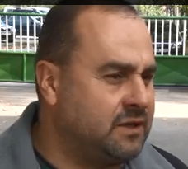


Novinářské postřehy po zápase
SK Štětí – FC Jiskra Modrá 3.10.2015
Mladší žáci v Litoměřicích zmeškali první poločas. Ve druhém se silným soupeřem drželi krok
Josef Rákosník – trenér FK Jiskra Modrá
Přijeli jsme sem s taktikou zahuštěného středu a myslím, že poločas se nám to dařilo a nepouštěli jsme domácí do jejich hry. Bohužel jsme totálně podělali začátek 2. poločasu a domácím darovali 2 góly. Dneska jsme vsadili na obranou fázi, ale zase nám to nešlo tolik do útoku. Ke konci se už pak projevila kvalita soupeře. My máme problémy s trénovaností a ono se to pak v tom zápase projevuje.
FK Litoměřice – SK Štětí
7:1(6:0) 4.10.2015 9. hrací kolo
Branky: Bartko 1
Sestava: Černý-Franc, Prokopec, Jakub Pilař,
Hrdlička, Kabelka, Drahoňovský,
Kroupa, Ivanič, Malecha, Bartko,
Kuča, Dunda, Bohatec, Cízler
Rozhodčí: T.Ludvík
Trenér: F.Kučera Vedoucí: T.Gernat
Josef Vinš – trenér SK Štětí
V prvním poločase jsme měli velké problémy hlavně v pohybu a agresivitě. Na můj vkus měla Modrá v 1. poločase velké množství standardních situací. My jsme byli všude pozdě a dělali jsme neskutečné chyby hlavně ve středu. V poločase jsme si něco řekli, hlavně že musíme udeřit ze standardek a to se nám vlastně povedlo. Soupeř pak fyzicky odešel. 3:0 je s ohledem na průběh 1. půle velmi dobrý výsledek. Důležité také je, že jsme zápas po delší době odehráli s nulou.
Milan Plíšek – sekretář SK Štětí
Že to nebude lehké střetnutí, se potvrdilo. Zvlášť v 1. poločase jsme nehráli dobře a najít recept na hru soupeře se nám nedařilo. Vyšel nám vstup do druhého poločasu a branka na 1:0 byla obratem v utkání. Pak už jsme hru kontrolovali, přidali jsme ještě 2 branky a soupeř sílu na zdramatizování dění na hřišti už nenašel.
9. hrací kolo Ústeckého přeboru mladších žáků
FK Duchcov | TJ Košťany | 2:0
FK Děčín A | Neštěmice | 4:5
TJ Krupka | SK Brozany | 6:0
ASK Lovosice | FK Děčín B | 2:12
FK Litoměřice | SK Štětí | 7:1
FK Litoměřice/Žitenice | SK Roudnice | 1:5
10
27

Slide 11
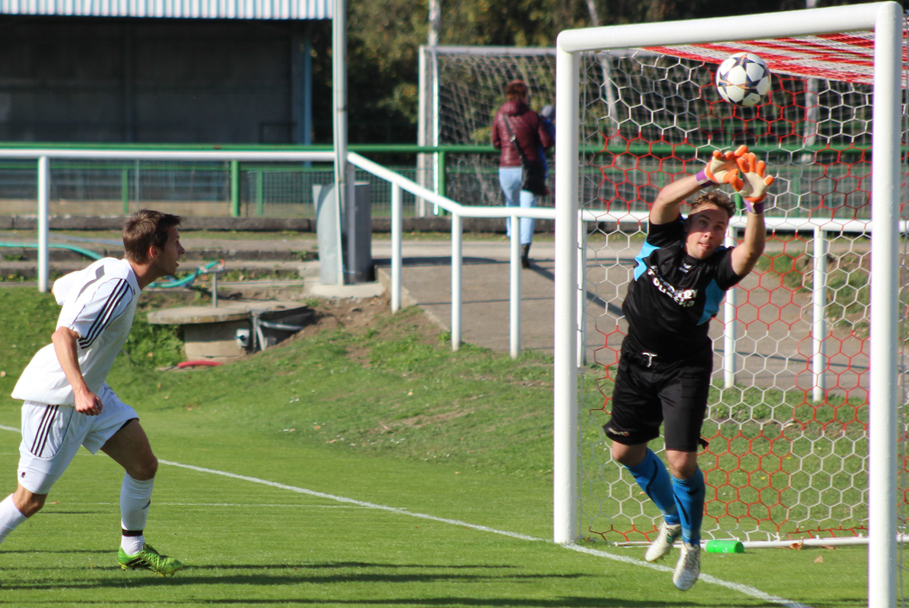
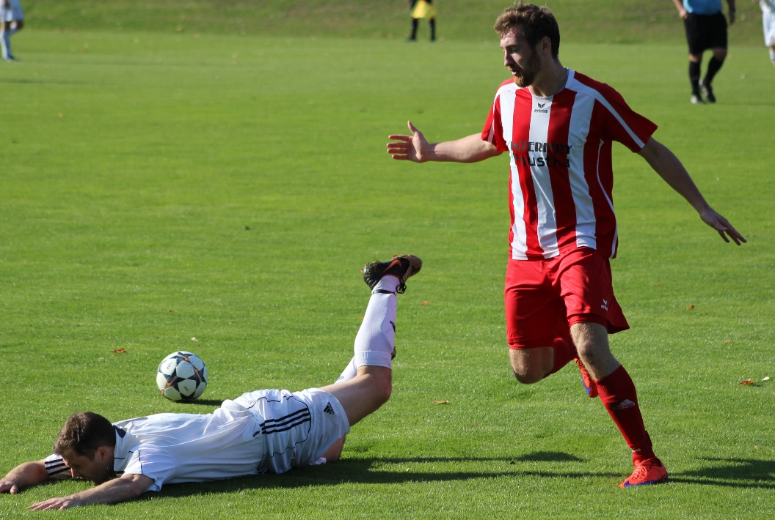
 | Ústecký přebor starších žáků 2015/2016 po 9 zápasech
 | 1 | FK Litoměřice | 9 | 9 | 0 | 0 | 0 | 68:4 | 27
 | 2 | FK Děčín A | 9 | 8 | 0 | 0 | 1 | 70:12 | 24
 | 3 | SK Brozany | 9 | 8 | 0 | 0 | 1 | 51:8 | 24
 | 4 | TJ Košťany/ Oldřichov | 9 | 7 | 0 | 0 | 2 | 42:15 | 21
 | 5 | Neštěmice | 9 | 5 | 0 | 1 | 4 | 49:25 | 16
 | 6 | FK Děčín B | 9 | 4 | 1 | 1 | 5 | 23:32 | 12
 | 7 | ASK Lovosice | 9 | 4 | 1 | 0 | 5 | 23:27 | 11
 | 8 | SK Roudnice | 9 | 3 | 0 | 0 | 6 | 27:37 | 9
 | 9 | TJ Krupka | 9 | 2 | 0 | 0 | 7 | 9:65 | 6
 | 10 | FK Duchcov | 9 | 2 | 0 | 0 | 7 | 9:68 | 6
 | 11 | FK Litoměřice/Žitenice | 9 | 1 | 0 | 0 | 8 | 18:55 | 3
 | 12 | SK Štětí | 9 | 1 | 0 | 0 | 8 | 11:52 | 3
Foto SK Štětí- FK Modrá 3.10.2015
 | Ústecký přebor mladších žáků 2015/2016 po 9 zápasech
 | 1 | SK Roudnice | 9 | 9 | 0 | 0 | 0 | 63:8 | 27
 | 2 | FK Litoměřice | 9 | 8 | 0 | 0 | 1 | 70:8 | 24
 | 3 | FK Děčín B | 9 | 6 | 1 | 0 | 3 | 51:34 | 17
 | 4 | Neštěmice | 9 | 6 | 1 | 0 | 3 | 46:44 | 17
 | 5 | SK Brozany | 9 | 4 | 0 | 0 | 5 | 31:38 | 12
 | 6 | FK Duchcov | 9 | 4 | 1 | 1 | 5 | 20:34 | 12
 | 7 | FK Litoměřice/Žitenice | 9 | 4 | 0 | 0 | 5 | 22:36 | 12
 | 8 | TJ Krupka | 9 | 3 | 0 | 2 | 6 | 31:34 | 11
 | 9 | TJ Košťany/ Oldřichov | 9 | 3 | 0 | 0 | 6 | 16:26 | 9
 | 10 | FK Děčín A | 9 | 3 | 1 | 1 | 6 | 25:49 | 9
 | 11 | SK Štětí | 9 | 2 | 0 | 0 | 7 | 17:41 | 6
 | 12 | ASK Lovosice | 9 | 2 | 1 | 1 | 7 | 14:54 | 6
26
11

Slide 12


9 . kolo Ústeckého přeboru
Starší žáci schytali v Litoměřicích vysokou porážku
SK Štětí - FK Modrá 3:0 (0:0)
v 1. poločase to byl vyrovnaný zápas. Domácím to nešlo a Modrá byla vyrovnaným soupeřem. Ve 2. poločase domácí zabrali a po 2 brankách Slaničky a střídajícího Jana Grepla vyhráli 3:0.
SK Hrobce - AFK L. Chomutov 3:2 (2:2)
hosté rychle vedli 2:0. Závěr poločasu zase vyšel domácím a srovnali na 2:2. Druhá část patřila Hrobcům a o jejich vítězství rozhodl Slavíček v 70. minutě. Dle trenéra domácích Jaromíra Kaly vydřené 3 body.
FK Blšany - Proboštov 3:2(1:1)
v 57. minutě se hosté ujali vedení 2:1. Na závěrečný finiš Blšan už však nestačili. V 70. min. Štochl 2:2 a v 84. min. Cipruš 3:2 pro domácí, kteří drží neporazitelnost v normální hrací době
FK Duchcov - FK Postoloprty 1:2(1:1)
zápas 2 nováčků. Úvod patřil duchcovským a také se brankou Poura ujali vedení 1:0. Branka Duchcov ukolébala a začali hrát hosté, kteří také vyrovnali. 2. vyrovnaný poločas rozhodla penalta 15 minut před koncem ve prospěch hostů.
FK Bílina - TJ Krupka 3:2 PK (2:1)
domácí rychle vedli. Kdo jiný než Tůma. Vyrovnával Dominik Valenta, ale domácí ještě do poločasu získali vedení, o které však hned v úvodu 2. části přišli. Hosté hráli 30 minut proti 10, ale nevyužili toho a na penalty prohráli.
TJ Srbice - TJ H. Jiřetín 0:2(0:2)
hosté potvrdili, že na hřištích soupeřů se jim daří. V prvním poločase si vytvořili spoustu šancí a 2 z nich využili. Ve 2. poločase zvolili udržovací taktiku a zaslouženě náskok udrželi a až do konce.
TJ Střekov - FK Žatec 2:3(0:2)
vypadá to, že Žatec je z nejhoršího venku. Skóre otevřel Zelinka. 2. branku hostů do poločasu vsítil Klinec. Domácí sice snížili po změně stran, ale radost trvala krátce, protože Žatec odpověděl Zelinkou na 3:1. Střekov, který se začíná propadat, jenom snížil na 2:3.
FK Neštěmice – TJ Modlany 3:5(1:4)
trenér domácích Beran našel důvod prohry v neubráněných standardních situacích.
FK Litoměřice – SK Štětí
12:0 (4:0) 4.10.2015
Trenér Németh nemohl v zápase počítat se všemi hráči a proti jednomu z nejlepších mužstev přeboru se to projevilo. Domácí na nás vlétli, jako uragán a jen výborné zákroky Šrotýře v brance a chvílemi i štěstí nás v 1. poločase zachránilo před vyšším skórem. Litoměřice pokračovaly po změně stran v tlaku a skóre bohužel začalo narůstat. Navíc se zranil brankář Lukáš Šrotýř, který těsně před tím zlikvidoval tutovku domácích. Dle prvních zpráv má naštípnutou kost. Přejeme mu rychlé uzdravení. Do branky nastoupil Franta Deák, ale ani on navyšující se skóre nedokázal zastavit.
Sestava: Šrotýč(Deák-Ulrych, T.Németh, Kopecký, Kacálek,
Kadlec, Zeman, Ladič, Vejražka, Holub, Cap,
Ladislav Novák, Špaček, Vališová, Pospíšil
Trenér: Z.Németh, J.Ransdorf
Rozhodčí: T.Ludvík
9. hrací kolo Ústeckého přeboru starších žáků
FK Duchcov | TJ Košťany | 0:5
FK Děčín A | Neštěmice | 8:5
TJ Krupka | SK Brozany | 1:8
ASK Lovosice | FK Děčín B | 4:3 PK
FK Litoměřice | SK Štětí | 12:0
FK Litoměřice/Žitenice | SK Roudnice | 1:4
12
21

Slide 13
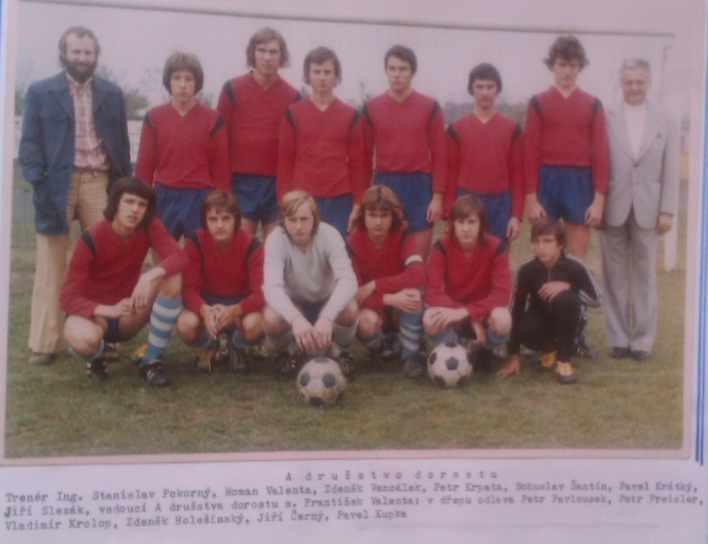
9. Kolo 3.-4.010.2015 STARŠÍ DOROST
SK Ervěnice | FK Litvínov | 0:2
TJ Košťany/Oldřichov | SK Štětí/Hošťka | 8:0
FC Chomutov/Spořice | TJ Svádov/V. Březno | 7:1
FK Louny | VOŠ Roudnice | 1:3
TJ Krupka | Mostecký FK/Obrnice | 2:4
FK Litoměřice | ASK Lovosice/Velemín | 3:2
FK Bílina | FK Neštěmice | 3:8
9. Kolo 3.-4.010.2015 MLADŠÍ DOROST
SK Ervěnice | FK Litvínov | 2:5
TJ Košťany/Oldřichov | SK Štětí/Hošťka | 5:2
FC Chomutov/Spořice | TJ Svádov/V. Březno | 5:2
FK Louny | VOŠ Roudnice | 2:1
TJ Krupka | Mostecký FK/Obrnice | 0:5
FK Litoměřice | ASK Lovosice/Velemín | 8:0
FK Bílina | FK Neštěmice | 4:2
Oproti minulému kolu na čele Ústeckého přeboru k velkým změnám nedošlo. Blšany, Štětí i Modlany vyhrály. Proboštov na 3. místě vystřídal Horní Jiřetín po vítězství v Srbicích. Na horu se tlačí Žatec, který po prohře ve Štětí 2x za sebou naplno bodoval. Neměnily se ani poslední 2 místa, kde zůstává Chomutov s Duchcovem, který nedokázal doma porazit ani Postoloprty.
 | Ústecký přebor dospělých 2015/2016 po 9.kole
 | 1 | FK Blšany | 9 | 8 | 0 | 1 | 1 | 26:5 | 25
 | 2 | SK Štětí | 9 | 8 | 3 | 0 | 1 | 31:14 | 21
 | 3 | TJ Modlany | 9 | 6 | 0 | 1 | 3 | 30:19 | 19
 | 4 | TJ H. Jiřetín | 9 | 6 | 0 | 0 | 3 | 21:15 | 18
 | 5 | TJ Krupka | 9 | 5 | 0 | 1 | 4 | 28:23 | 16
 | 6 | Proboštov | 9 | 5 | 0 | 1 | 4 | 20:16 | 16
 | 7 | FK Bílina | 9 | 6 | 2 | 0 | 3 | 20:18 | 16
 | 8 | SK Hrobce | 9 | 5 | 1 | 1 | 4 | 26:30 | 15
 | 9 | FK Postoloprty | 9 | 5 | 2 | 0 | 4 | 15:24 | 13
 | 10 | FK Neštěmice | 9 | 4 | 0 | 0 | 5 | 26:23 | 12
 | 11 | FK Žatec | 9 | 3 | 0 | 1 | 6 | 13:23 | 10
 | 12 | TJ Střekov | 9 | 2 | 0 | 3 | 7 | 22:25 | 9
 | 13 | TJ Srbice | 9 | 3 | 0 | 0 | 6 | 22:26 | 9
 | 14 | FK Modrá | 9 | 3 | 0 | 0 | 6 | 19:26 | 9
 | 15 | AFK L. Chomutov | 9 | 2 | 1 | 0 | 7 | 10:130 | 5
 | 16 | FK Duchcov | 9 | 1 | 0 | 0 | 8 | 9:21 | 3
Také mužstvo štětského dorostu, ale v roce 1976
24
13

Slide 14
10. kolo Ústeckého přeboru dospělých
SK Štětí | FK Neštěmice | 10.10.2015 |  | 10:15
TJ Modlany | TJ Střekov | 10.10.2015 |  | 14:00
TJ Krupka | SK Hrobce | 10.10.2015 |  | 16:00
FK Postoloprty | FK Bílina | 10.10.2015 |  | 16:00
TJ H. Jiřetín | FK Duchcov | 10.10.2015 |  | 16:00
Proboštov | TJ Srbice | 10.10.2015 |  | 16:00
FK Žatec | FK Blšany | 10.10.2015 |  | 16:00
FK Modrá | AFK L. Chomutov | 11.10.2015 |  | 16:00
11. kolo Ústeckého přeboru dospělých
SK Hrobce | FK Postoloprty | 17.10.2015 | 10:15
AFK L. Chomutov | TJ Krupka | 17.10.2015 | 10:30
FK Blšany | TJ Modlany | 17.10.2015 | 10:30
FK Duchcov | Proboštov | 17.10.2015 | 15:00
FK Bílina | TJ H. Jiřetín | 17.10.2015 | 15:00
TJ Srbice | FK Žatec | 17.10.2015 | 15:30
TJ Střekov | SK Štětí | 17.10.2015 | 17:00
FK Neštěmice | FK Modrá | 18.10.2015 | 15:00
 | Krajský přebor starší dorost 2015/2016 po 9.kole
 | 1 | FK Litvínov | 9 | 8 | 1 | 0 | 1 | 31:13 | 23
 | 2 | FK Louny | 9 | 7 | 0 | 1 | 2 | 31:8 | 22
 | 3 | SK Ervěnice | 9 | 7 | 1 | 0 | 2 | 21:13 | 20
 | 4 | VOŠ Roudnice | 9 | 6 | 0 | 1 | 3 | 37:17 | 19
 | 5 | FK Neštěmice | 8 | 6 | 0 | 0 | 2 | 29:15 | 18
 | 6 | FK J. Děčín | 8 | 5 | 0 | 1 | 3 | 25:16 | 16
 | 7 | FC Chomutov/Spořice | 8 | 5 | 0 | 0 | 3 | 42:20 | 15
 | 8 | TJ Košťany/Oldřichov | 8 | 4 | 0 | 0 | 4 | 28:29 | 12
 | 9 | ASK Lovosice/Velemín | 8 | 3 | 0 | 0 | 5 | 14:22 | 9
 | 10 | SK Štětí/Hošťka | 8 | 3 | 0 | 0 | 5 | 12:25 | 9
 | 11 | TJ Krupka | 8 | 3 | 0 | 0 | 5 | 12:26 | 9
 | 12 | FK Litoměřice | 7 | 3 | 1 | 0 | 4 | 14:19 | 8
 | 13 | TJ Svádov/V. Březno | 9 | 1 | 0 | 0 | 8 | 12:27 | 3
 | 14 | Mostecký FK/Obrnice | 8 | 1 | 0 | 0 | 7 | 11:38 | 3
 | 15 | FK Bílina | 8 | 0 | 0 | 0 | 8 | 11:42 | 0
 | Krajský přebor mladší dorost 2015/2016 po 9.kole
 | 1 | FK J. Děčín | 8 | 8 | 0 | 0 | 0 | 57:13 | 24
 | 2 | FK Litvínov | 9 | 7 | 0 | 0 | 2 | 41:11 | 21
 | 3 | VOŠ Roudnice | 9 | 6 | 0 | 0 | 3 | 59:18 | 18
 | 4 | Mostecký FK/Obrnice | 8 | 6 | 0 | 0 | 2 | 32:15 | 18
 | 5 | FK Litoměřice | 7 | 5 | 0 | 0 | 2 | 33:11 | 15
 | 6 | FK Bílina | 8 | 5 | 0 | 0 | 3 | 24:25 | 15
 | 7 | FK Louny | 9 | 4 | 0 | 2 | 5 | 23:08 | 14
 | 8 | FK Neštěmice | 8 | 5 | 1 | 0 | 3 | 27:20 | 14
 | 9 | FC Chomutov/Spořice | 8 | 4 | 0 | 0 | 4 | 25:24 | 12
 | 10 | TJ Košťany/Oldřichov | 8 | 4 | 0 | 0 | 4 | 23:26 | 12
 | 11 | SK Štětí/Hošťka | 8 | 3 | 1 | 0 | 5 | 16:37 | 8
 | 12 | TJ Krupka | 8 | 2 | 0 | 0 | 6 | 13:37 | 6
 | 13 | TJ Svádov/V. Březno | 9 | 1 | 0 | 1 | 8 | 10:77 | 4
 | 14 | ASK Lovosice/Velemín | 8 | 1 | 0 | 0 | 7 | 9:46 | 3
 | 15 | SK Ervěnice | 9 | 1 | 1 | 0 | 8 | 17:41 | 2
Dnes odpoledne směřují oči fanoušků do Žatce, kde se hraje okresní derby Žatec-Blšany a které ukáže zda domácí mají formu. Modrá zítra odpoledne změří síly s Chomutovem. Obě mužstva potřebují body jako sůl. Za týden se hraje také zajímavý zápas a opět to jsou Blšany, které se doma střetnou s dobře hrajícími Modlany. My jedeme do Střekova, kde nám na hru bude svítit umělé osvětlení.
23

Slide 15


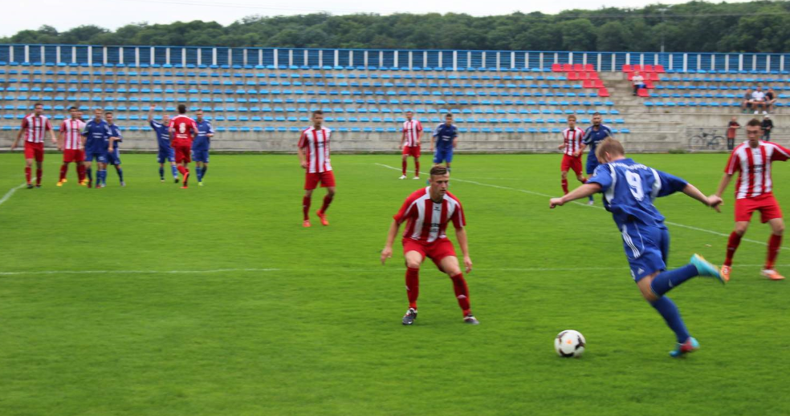
Nevydařené vystoupení dorostenců v Košťanech. S tabulkové stejnými soupeři jsme 2x jasně prohráli. Mladší dorostenci v poločase ještě vedli.
TJ Košťany/Oldřichov
SK Štětí/Hošťka
8:0(4:0) 3.10.2015 9.kolo starší
Sestava: M.Svoboda-Moučka, Horváth, Beruška, Jakl,
Feko, Cap, Podhorský, Danč, Horváth, Mejzr,
Štekr, Šariška, Nedomlel
Trenér: V.Podhorský Vedoucí: J.Jakl
Rozhodčí : M.Holly-Provazník, Šulc
TJ Košťany/Oldřichov
SK Štětí/Hošťka
5:2(1:2) 3.10.2015 9.kolo mladší
Branky: Horváth, Chaloupecký
Sestava: Štekr - Beruška, Jakl, Podhorský, Moučka,
Horváth, Feko, Šariška, M.Svoboda, M.Horváth,
Cap, Chaloupecký
Trenér: J.Chaloupecký Vedoucí: J.Jakl
Rozhodčí :Provazník -M.Holly, Šulc
22
15

Slide 16



Slovní průvovdce dosavadnímí zápasy SK Štětí
TJ Střekov
SK Štětí
Sobota 17.10.2015 17:00 hod
Za týden jedeme ven.
Na hřiště nováčka.
Hraje se pod umělým osvětlením
Odjezd autobusu 14:45 ze hřiště
1. První mistrovské utkání jsme sehráli 8.8.2015 na domácím trávníku a bylo to velmi zajímavé střetnutí proti SK Hrobcům. Mírný favorit jsme byli, ale ještě 6 minut před koncem jsme prohrávali 2:0. Pak však přišel obrat a ve 2. minutě nastavení jsme dokonce vyrovnali. Penaltový rozstřel vyzněl pro nás. 3:2 PK
2. Na hřiště loni ještě divizního AFK LoKo Chomutov jsme jeli 15.8.2015 a ve 39. minutě to vypadalo na debakl, protože jsme prohrávali 3:0. Nevídaný obrat nastal ve 2. poločase, kdy jsme nastříleli 5 branek a jen Jan Grepl jako nováček mužstva 3. Vyhráli jsme 5:3.
3. 22.8.2015 přijela do Štětí TJ Krupka a s mnoha výborným fotbalisty v sestavě se ujala vedení 1:0. Pak jsme však zabrali a průběh utkání dotáhli do vítězného konce 4:2.
4. Velmi příjemný byl výlet na hřiště Fotbalového klubu Postoloprty dne 29.8.2015. V bouřlivé atmosféře jsme domácí přehráli a po poločase 1:0 jsme si ve 2. otevřeli na zdejším hřišti střelnici a zvítězili 5:0. Po 4. kolech jsme byli s 11 body na 1. místě.
5. kolo jsme hráli doma 5.9.2015 proti ambicióznímu Sokolu Horní Jiřetín, který byl v této době na 3. místě. 2x jsme vedli, ale nakonec nám zbyly oči pro pláč, protože Horní Jiřetín vždy vyrovnal a 4 minuty před koncem jsme si vlastní brankou po rohu přitloukli hřebíček do rakve sami a prohráli 3:2.
6. Pro ztracené body z domácího trávníku jsme jeli 12.9.2015 do Proboštova. Po celý zápas jsme byli aktivnějším mužstvem a 15 minut před koncem jsme šli z penalty také do vedení 1:0. Už se zdálo, že domů pojedeme s plným ziskem bodů, když Pešula 4 minuty před koncem vyrovnal na 1:1. Rozhodující penaltu kopal Lukáš Kloub a znamenala naše vítězství na pokutové kopy 2:1 PK. Zisk 2 bodů z posledních 2 zápasů nás v tabulce nás zařadil na 3. místo za Blšany a Horní Jiřetín.
7. Slavoj Žatec, který loni hrával divizi, měl na svém kontě, když mířil 19.9.2015 do Štětí pouze 4 body a patřilo mu až 14. místo. V úvodu se na našem hřišti ale ujal vedení 1:0 a museli výsledek otáčet. Do poločasu to vyšlo na 3:1 a ve 2. části jsme už na hřišti dominovali. Dotáhli jsme to zatím letos na nejvyšší vítězství 7:1.
SK Štětí
16
21

Slide 17
Zápasové pořadí doma a na hřištích soupeřů
Pokračování zápasového přehledu
8. Poslední zářijovou sobotu 26.9.2015 jsme se vydali bojovat proti TJ Modlanům o udržení 2. místa v tabulce, kam jsme se po zápase s Žatcem dostali. Zápas plný emocí a dramatických okamžiků. Domácí s mnoha zkušenými, ligovými zkušenostmi otřelými fotbalisty vedli ve 2. poločase 1:0. Naše mužstvo však ukázalo svoji kvalitu a zápas otočilo na 2:1. Opět, stejně jako v Proboštově, jsme v závěru inkasovali. V normální hrací době to teda skončilo 2:2 a na řadu přišly penalty, kde se rozhodovalo až v 5. sérii a úspěšným byl zase Lukáš Kloub. 2 body pro Štětí 3:2 PK.
9. Posledním naším mistrovským vystoupením byl před týdnem 3.10.2015 zápas doma proti FK Jiskře Modrá. V 1. poločase jsme podali jeden z nejslabších výkonů podzimu, ale naštěstí jsme se ve 2. dějství probrali a zápas dotáhli do vítězného konce 3:0.
Ve většině zápasů jsme podávali dobré výkony a zaslouženě získávali body. Nejvíce mrzí porážka z domácího trávníku s Horním Jiřetínem, která má za následek i relativně velký náskok Blšan před naším mužstvem. Není to však ještě zdaleka rozhodující. Jedno nebo dvě zaváhání a v tabulce mohou nastat velké změny. Před námi je i s tím dnešním utkáním na podzim 6 zápasů a ty mohou s ambicemi jednotlivých mužstev ještě zatočit ať už v dobrém nebo špatném.
Rk. | Družstvo | Záp. | + | 0 | - | Skóre | Body | Penalty + | Penalty -
Zápasy doma
1 | FK Blšany | 5 | 4 | 0 | 1 | 14:4 | 13 | 0 | 1
2 | Proboštov | 5 | 4 | 0 | 1 | 14:7 | 13 | 0 | 1
3 | SK Štětí | 5 | 3 | 0 | 1 | 18:8 | 11 | 1 | 0
4 | FK Bílina | 4 | 3 | 0 | 0 | 16:9 | 11 | 1 | 0
5 | FK Neštěmice | 5 | 3 | 0 | 2 | 18:10 | 9 | 0 | 0
6 | TJ H. Jiřetín | 5 | 3 | 0 | 2 | 11:8 | 9 | 0 | 0
7 | FK Modrá | 5 | 3 | 0 | 2 | 15:12 | 9 | 0 | 0
8 | SK Hrobce | 4 | 3 | 0 | 1 | 12:12 | 9 | 0 | 0
9 | TJ Modlany | 4 | 2 | 0 | 2 | 11:6 | 7 | 0 | 1
10 | TJ Střekov | 5 | 2 | 0 | 3 | 13:13 | 7 | 0 | 1
11 | FK Postoloprty | 4 | 1 | 0 | 1 | 7:10 | 7 | 2 | 0
12 | TJ Krupka | 4 | 2 | 0 | 2 | 15:15 | 6 | 0 | 0
13 | TJ Srbice | 4 | 2 | 0 | 2 | 9:7 | 6 | 0 | 0
14 | FK Žatec | 5 | 2 | 0 | 3 | 8:12 | 6 | 0 | 0
15 | AFK L. Chomutov | 4 | 1 | 0 | 2 | 7:9 | 5 | 1 | 0
16 | FK Duchcov | 4 | 1 | 0 | 3 | 5:6 | 3 | 0 | 0
Zápasy venku
1 | FK Blšany | 4 | 4 | 0 | 0 | 12:1 | 12 | 0 | 0
2 | TJ Modlany | 5 | 4 | 0 | 1 | 19:13 | 12 | 0 | 0
3 | SK Štětí | 4 | 4 | 0 | 0 | 13:6 | 10 | 2 | 0
4 | TJ Krupka | 5 | 3 | 0 | 2 | 13:11 | 10 | 0 | 1
5 | TJ H. Jiřetín | 4 | 3 | 0 | 1 | 10:7 | 9 | 0 | 0
6 | SK Hrobce | 5 | 2 | 0 | 3 | 14:18 | 6 | 1 | 1
7 | FK Postoloprty | 5 | 2 | 0 | 3 | 8:14 | 6 | 0 | 0
8 | FK Bílina | 5 | 2 | 0 | 3 | 4:9 | 5 | 1 | 0
9 | FK Žatec | 4 | 1 | 0 | 3 | 5:11 | 4 | 0 | 1
10 | Proboštov | 4 | 1 | 0 | 3 | 6:9 | 3 | 0 | 0
11 | FK Neštěmice | 4 | 1 | 0 | 3 | 8:13 | 3 | 0 | 0
12 | TJ Srbice | 5 | 1 | 0 | 4 | 13:19 | 3 | 0 | 0
13 | TJ Střekov | 4 | 0 | 0 | 4 | 9:12 | 2 | 0 | 2
14 | FK Modrá | 4 | 0 | 0 | 4 | 4:14 | 0 | 0 | 0
15 | FK Duchcov | 5 | 0 | 0 | 5 | 4:15 | 0 | 0 | 0
16 | AFK L. Chomutov | 5 | 0 | 0 | 5 | 3:21 | 0 | 0 | 0
Divácká statistika
Pořadí | Klub | celkem diváků doma | celkem diváků venku | diváků celkem | průměrná návštěvnost celkem | zápas celkem
1. | Fotbalový klub Postoloprty | 910 | 665 | 1575 | 175 | 9
2. | Fotbalový klub Bílina | 800 | 720 | 1520 | 169 | 9
3. | FK Duchcov | 760 | 451 | 1211 | 135 | 9
4. | Tělovýchovná jednota Krupka | 700 | 730 | 1430 | 159 | 9
5. | Proboštov | 800 | 547 | 1347 | 150 | 9
6. | FK ČESKÝ LEV Neštěmice | 760 | 510 | 1270 | 141 | 9
7. | Baník Modlany | 702 | 760 | 1462 | 162 | 9
8. | TJ Sokol Srbice | 561 | 595 | 1156 | 128 | 9
9. | Fotbalový klub Slavoj Žatec | 680 | 800 | 1480 | 164 | 9
10. | TJ Střekov, o.s. | 630 | 600 | 1230 | 137 | 9
11. | SK Štětí | 610 | 570 | 1180 | 131 | 9
12. | Sokol Horní Jiřetín | 500 | 520 | 1020 | 113 | 9
13. | FK Chmel Blšany | 500 | 620 | 1120 | 124 | 9
14. | SK Hrobce, z.s. | 340 | 650 | 990 | 110 | 9
15. | Jiskra Modrá | 340 | 620 | 960 | 107 | 9
16. | AFK LoKo Chomutov | 320 | 555 | 875 | 97 | 9
20
17

Slide 18


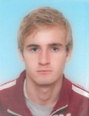
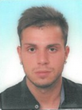
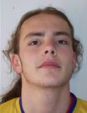

Dospělí Podzim 2015
Datum | Den | Čas | Odjezd | Kde | Doma | Venku | Kolo | Výsledek
8.8.2015 | sobota | 10:15 |  | D | SK Štětí | SK Hrobce | 1 | 3:2 PK
15.8.2015 | sobota | 10:30 | 7:30 | V | AFK LoKo Chomutov | SK Štětí | 2 | 3:5
22.8.2015 | sobota | 10:15 |  | D | SK Štětí | TJ Krupka | 3 | 4:2
29.8.2015 | sobota | 17:00 | 14:30 | V | Fotbalový klub Postoloprty | SK Štětí | 4 | 0:5
5.9.2015 | sobota | 10:15 |  | D | SK Štětí | Sokol Horní Jiřetín | 5 | 2:3
9.9.2015 | středa | 17:00 |  | V | Sokol Pokratice | SK Štětí | 1.kolo pohár | 3:2 PK
12.9.2015 | sobota | 13:45 | 11:30 | V | TJ Proboštov | SK Štětí | 6 | 1:2 PK
19.9.2015 | sobota | 10:15 |  | D | SK Štětí | Fotbalový klub Slavoj Žatec | 7 | 7:1
26.9.2015 | sobota | 16:30 | 14:00 | V | Baník Modlany | SK Štětí | 8 | 2:3 PK
3.10.2015 | sobota | 10:15 |  | D | SK Štětí | FC Jiskra Modrá | 9 | 3:0
10.10.2015 | sobota | 10:15 |  | D | SK Štětí | FK Český Lev Neštěmice | 10
17.10.2015 | sobota | 17:00 | 14:45 | V UO | TJ Střekov | SK Štětí | 11
24.10.2015 | sobota | 10:15 |  | D | SK Štětí | FK Chmel Blšany | 12
31.10.2015 | sobota | 14:00 | 11:30 | V | TJ Sokol Srbice | SK Štětí | 13
7.11.2015 | sobota | 10:15 |  | D | SK Štětí | FK Duchcov | 14
14.11.2015 | sobota | 13:30 | 11:00 | V | FK Bílina | SK Štětí | 15
V 9 zápasech se trefilo 9 hráčů SK Štětí
Rudolf Slanička 10
Tomáš Belák 6
Jan Grepl 4
Ostatní střelci:
Marek Malák 3
Lukáš Stejskal 2
Jiří Šimral 2
Radek Hrdý 1
Vladimír Kucler 1
Jiří Ransdorf 1
vlastní 1
18
19

